Slide 1
Mathematik 7 Abels

Slide 2
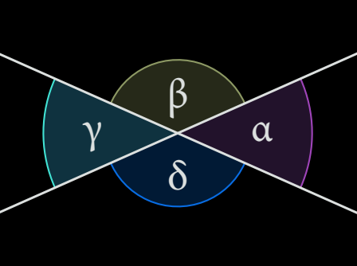
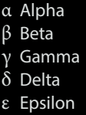
Ein Kreis besteht aus … Grad. Dies nennt man einen … Winkel.
...
…
…
…
…
…
…

Slide 3
Neben- und Scheitelwinkel

Slide 4
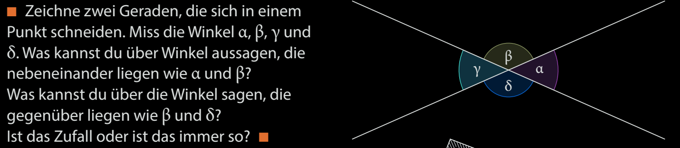


Slide 5
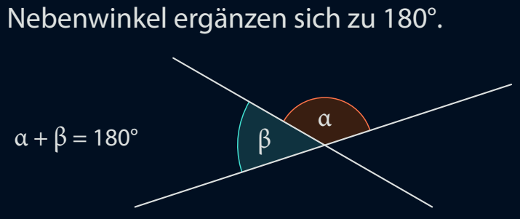
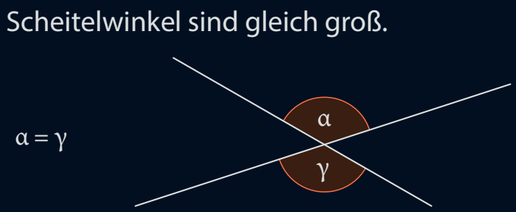
Neben- und Scheitelwinkel
Nebenwinkelsatz
Scheitelwinkelsatz

Slide 6
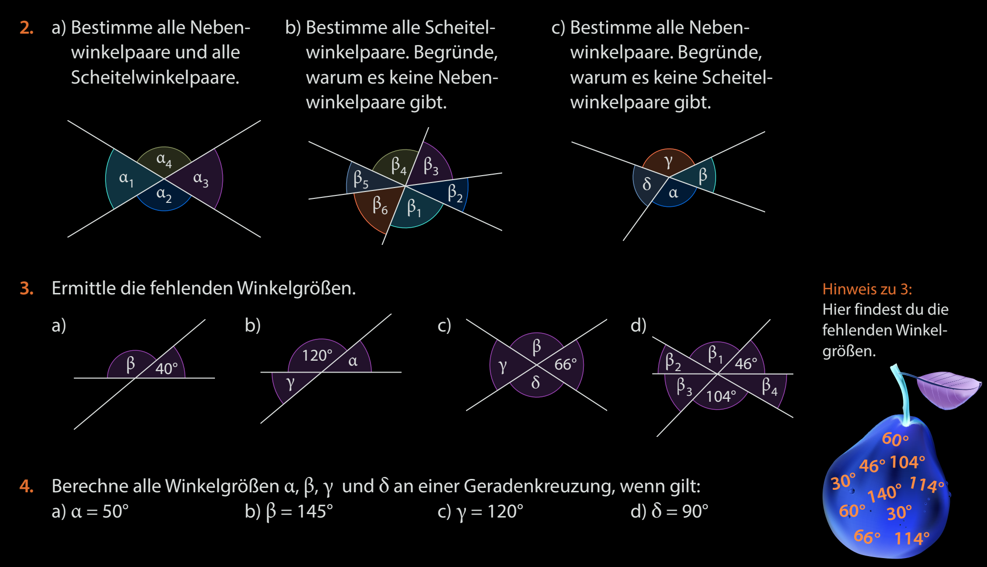
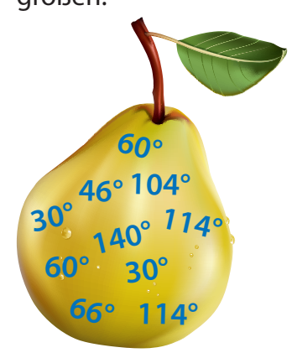
Fun69

Slide 7
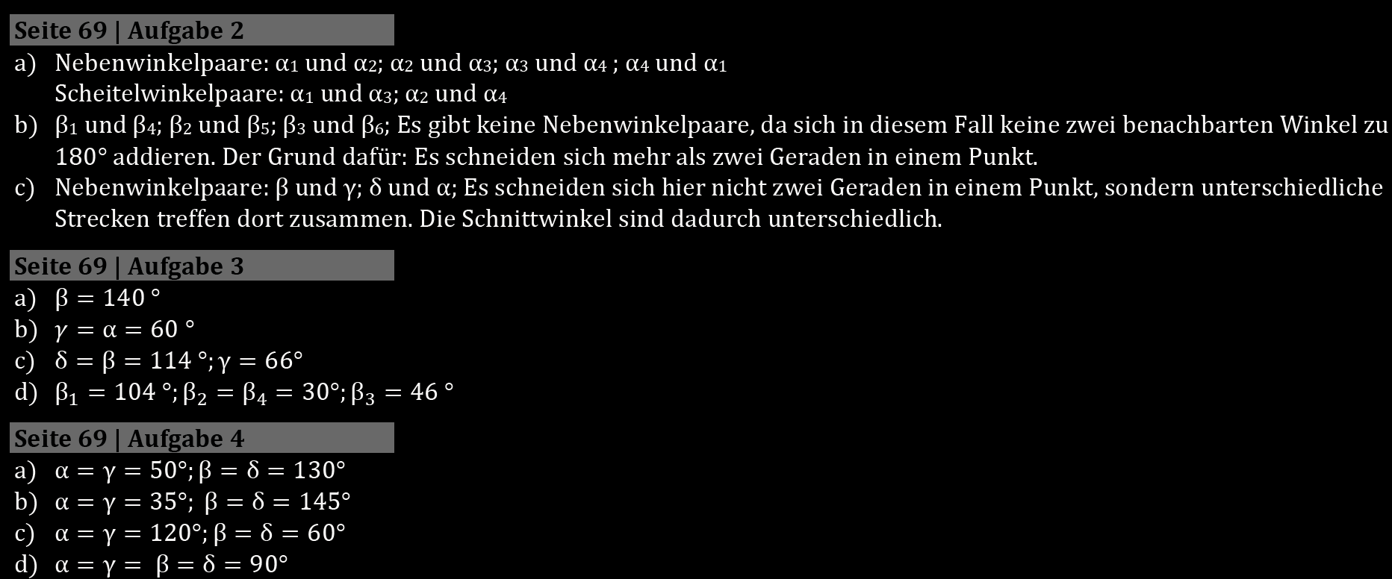
Fun69

Slide 8
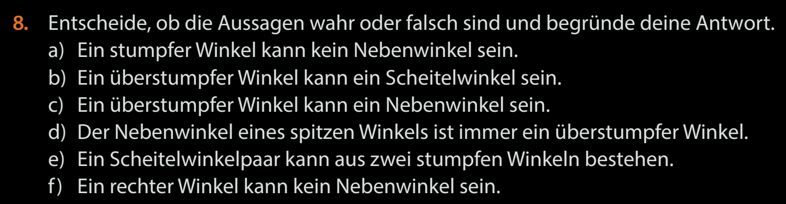
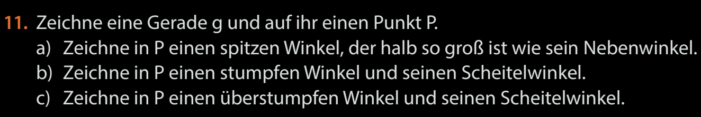
Fun69,70

Slide 9
Einzelarbeit | Partnerarbeit | Gruppenarbeit | Think - Pair |  | Pair - Share
Think – Pair - Share |  | Leichte Aufgabe |  | Mittlere Aufgabe |  | Schwere Aufgabe

